Slide 1
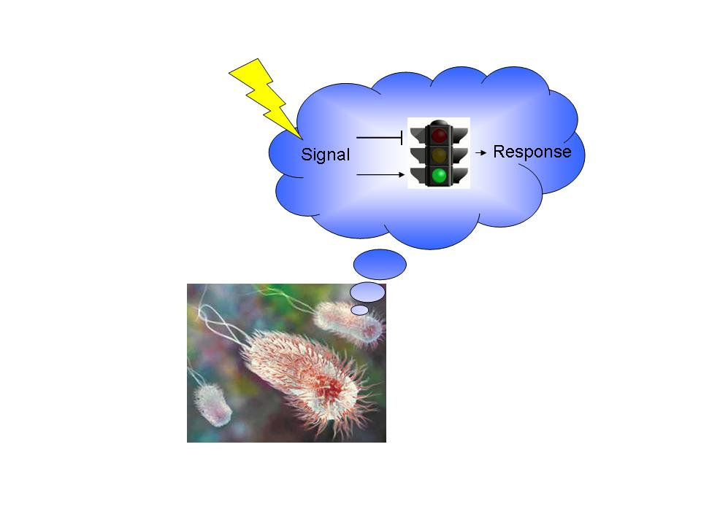
ΓονιδιακΗ ρΥθμιση: ΈλεγχοΣ τησ γονιδιακήΣ Εκφρασησ

Slide 2
Γονιδιακή έκφραση
Είναι η όλη διαδικασία με την οποία ένα γονίδιο ενεργοποιείται, για να παράγει μια πρωτεΐνη.
Απορία: ποιες διαδικασίες απαιτούνται για την
ενεργοποίηση ενός γονιδίου;
Τα κύτταρα δεν παράγουν όλες τις πρωτεΐνες συνεχώς, αλλά υπάρχει σε αυτά ένας έλεγχος του είδους και της ποσότητας της πρωτεΐνης που θα παραχθεί κάθε χρονική στιγμή.

Slide 3
Η ρύθμιση της γονιδιακής έκφρασης αποσκοπεί:
Στα βακτήρια κυρίως στην προσαρμογή του οργανισμού στις εναλλαγές του περιβάλλοντος, έτσι ώστε να εξασφαλίζονται οι καλύτερες συνθήκες για την αύξηση και τη διαίρεσή του
Στους πολυκύτταρους οργανισμούς στη κυτταρική διαφοροποίηση.

Slide 4
Η γονιδιακή ρύθμιση στους προκαρυωτικούς οργανισμούς
Ένα βακτήριο E. coli έχει περισσότερα από 4000 γονίδια
Μερικά μεταγράφονται συνέχεια και δίνουν πρωτεΐνες απαραίτητες για τις λειτουργίες του κυττάρου
Άλλα γονίδια μεταγράφονται όταν το κύτταρο αναπτύσσεται σε ειδικές περιβαλλοντικές συνθήκες

Slide 5
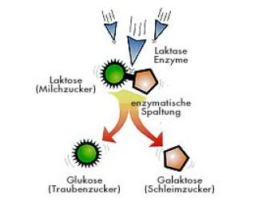
οπερόνιο της λακτόζης
Η E. coli χρησιμοποιεί ως πηγή C τη γλυκόζη. Μπορεί όμως να διασπάσει το δισακχαρίτη λακτόζη
σε γλυκόζη και γαλακτόζη παράγοντας τα κατάλληλα ένζυμα για τη διάσπασή του δισακχαρίτη

Slide 6
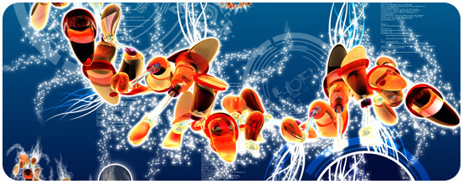
οπερόνιο της λακτόζης
Το 1961 οι Jocob και Monod απέδειξαν ότι τα γονίδια που κωδικοποιούν τα τρία ένζυμα που είναι απαραίτητα για τη διάσπαση της λακτόζης βρίσκονται το ένα δίπλα στο άλλο και αποτελούν μια μονάδα που την ονόμασαν οπερόνιο της λακτόζης

Slide 7
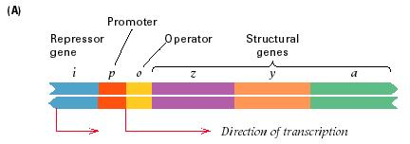
Στο οπερόνιο της λακτόζης περιλαμβάνονται:
α. τα τρία δομικά γονίδια
β. αλληλουχίες DNA μπροστά από αυτά που ρυθμίζουν
τη μεταγραφή τους και που είναι:
α. ένα ρυθμιστικό γονίδιο
β. ο υποκινητής
γ. και ο χειριστής

Slide 8
Το οπερόνιο δε μεταγράφεται όταν απουσιάζει από το θρεπτικό υλικό η λακτόζη
και τότε λέμε ότι τα γονίδια του βρίσκονται σε καταστολή η οποία επιτυγχάνεται ως εξής:

Slide 9
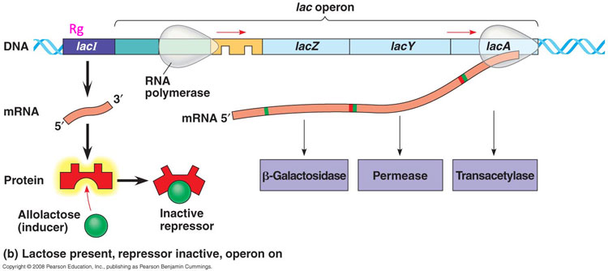
Το ρυθμιστικό γονίδιο μεταφράζεται συνεχώς
και δεν επιτρέπει στην RNA πολυμεράση να αρχίσει τη μεταγραφή
Αυτή η πρωτεΐνη απουσία της λακτόζης προσδένεται στο χειριστή
και παράγει λίγα μόρια μιας πρωτεΐνης που ονομάζεται καταστολέας.
Το οπερόνιο βρίσκονται σε καταστολή

Slide 10
Το ρυθμιστικό γονίδιο μεταφράζεται συνεχώς
Το οπερόνιο όταν υπάρχει λακτόζη
Τότε η RNA πολυμεράση αρχίζει τη μεταγραφή
και παράγει m-RNA
και παράγει λίγα μόρια μιας πρωτεΐνης που ονομάζεται καταστολέας.
που μεταφράζεται και δίνει τα 3 ένζυμα για τη διάσπαση της Λακτόζης
Αυτή η πρωτεΐνη συνδέεται με την λακτόζη, αλλάζει το σχήμα της και δεν μπορεί να προσδεθεί στο χειριστή
Βλέπουμε δηλαδή ότι η λακτόζη λειτουργεί ως επαγωγέας της μεταγραφής των δομικών γονιδίων στο οπερόνιο της λακτόζης.

Slide 11
Ρυθμιστικό γονίδιο
Οπερόνιο της Λακτόζης
Χειριστής
Δομικά γονίδια
Καταστολέας
Υποκινητής

Slide 12
Οπερόνιο
Τα τρία δομικά γονίδια δίνουν ένα μόριο mRNA που περιέχει κωδικόνια έναρξης και λήξης για κάθε ένα ένζυμο που κωδικοποιεί
Στα προκαρυωτικά κύτταρα τα γονίδια που παίρνουν μέρος σε μια μεταβολική οδό, οργανώνονται σε οπερόνια.

Slide 13
Η γονιδιακή ρύθμιση στους ευκαρυωτικούς οργανισμούς
α. στο επίπεδο της μεταγραφής. Μηχανισμοί ελέγχουν ποια γονίδια και με ποια ταχύτητα θα μεταγραφούν. Δεν υπάρχουν οπερόνια και κάθε γονίδιο έχει το δικό του υποκινητή. Υπάρχει μεγάλη ποικιλία μεταγραφικών παραγόντων και μόνο ο σωστός συνδυασμός μεταγραφικών παραγόντων επιτρέπει σε κάθε κυτταρικό τύπο τη μεταγραφή του γονιδίου.

Slide 14
β. στο επίπεδο μετά τη μεταγραφή. Υπάρχουν μηχανισμοί με τους οποίους γίνεται η ωρίμανση του πρόδρομου μορίου και καθορίζεται η ταχύτητα με την οποία το ώριμο mRNA θα βγει από τον πυρήνα
γ. στο επίπεδο της μετάφρασης. Ο χρόνος ζωής των μορίων mRNA στο κυτταρόπλασμα διαφέρει καθώς και η δυνατότητα πρόσδεσης τους στα ριβοσώματα
δ. στο επίπεδο μετά τη μετάφραση. Μετά την παραγωγή της η πρωτεΐνη πρέπει να υποστεί τροποποιήσεις για να γίνει βιολογικά λειτουργική

